Slide 1

Анализ эффективности работы
отдела продаж
Отчет по учебной практике
Выполнил:
студент группы: М1-М25
Толстяков Роман Рашидович

Slide 2
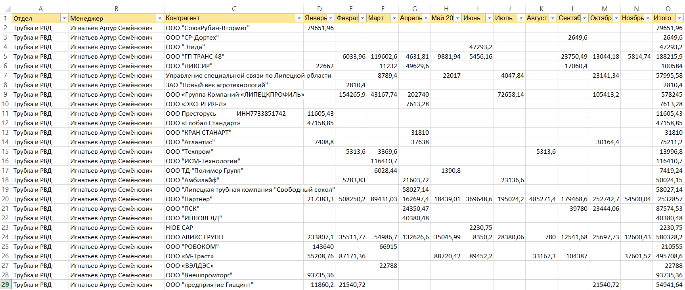
Исходные данные
Данные от транзакциях:
- отдел
- менеджер
- контрагент
- сумма сделок за месяц
- итоговая сумма

Slide 3
Требуется
Отчеты:
1. по отделам (количество клиентов и сумма)
2. количество продаж по каждому менеджеру (вид: менеджер/клиент/кол-во сделок/сумма)
3. по менеджерам (количество клиентов и сумма)
4. количество клиентов в работе у каждого менеджера (за последние три месяца)
5. топ-25 клиентов в работе (по менеджеру и подразделению)
6. топ-3 менеджера по каждому подразделению (количество продаж и сумма)
7. потерянные клиенты первая половина 2025г, ко второй половине 2025
(кто покупал в первые 6 мес. и потом нет) по отделам и менеджерам.
* под количеством клиентов имеется ввиду не только сводная таблица, но и их список

Slide 4
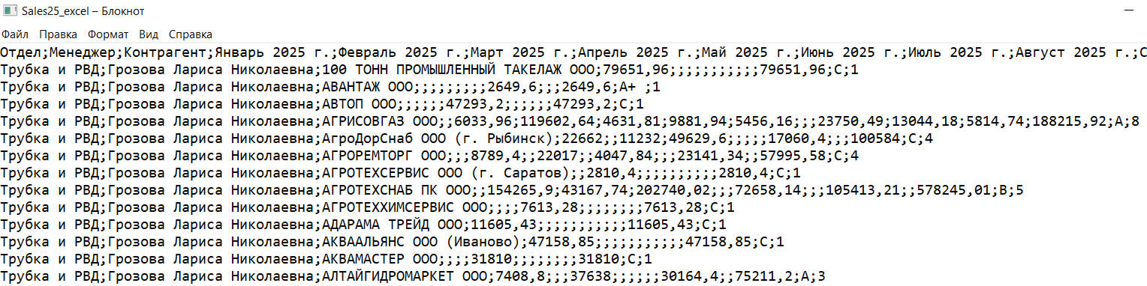
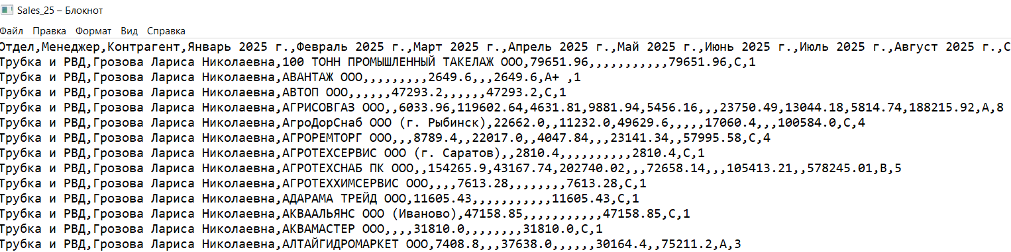
Подготовка данных
Excel
import pandas as pd
# Конвертация табличных данных
df = pd.read_excel("Подготовленные данные.xlsx")
df.to_csv("Sales_25.csv", encoding='utf-8-sig', index=False)
print("Конвертация завершена!")
Python

Slide 5

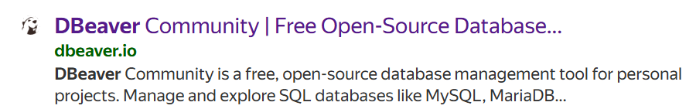
Инструментарий анализа
VS

Slide 6
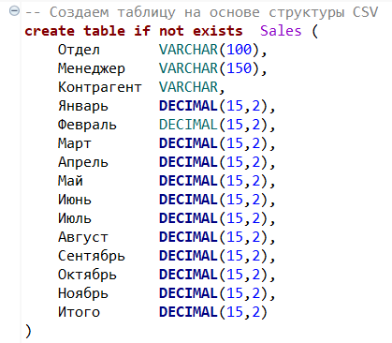
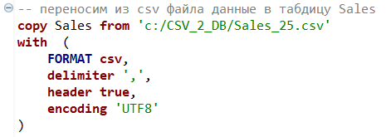
Создание таблицы в БД

Slide 7
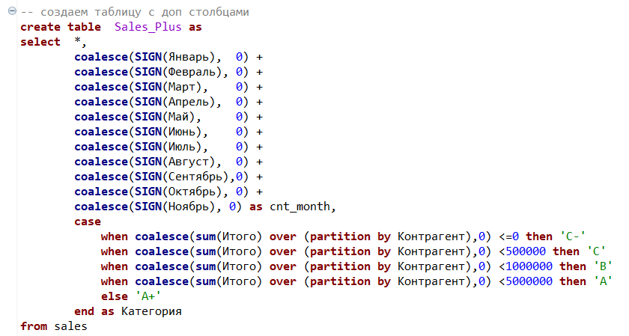
Классификация контрагентов по сумме сделок и количеству сделок за год
Подход к классификации
A+ | Сумма продаж по отделу боле 5 млн.
A | Сумма продаж по отделу от 1 до 5 млн.
B | Сумма продаж по отделу от 0.5 до 1 млн.
С | Сумма продаж менее 0.5 млн
С- | Отрицательный баланс

Slide 8
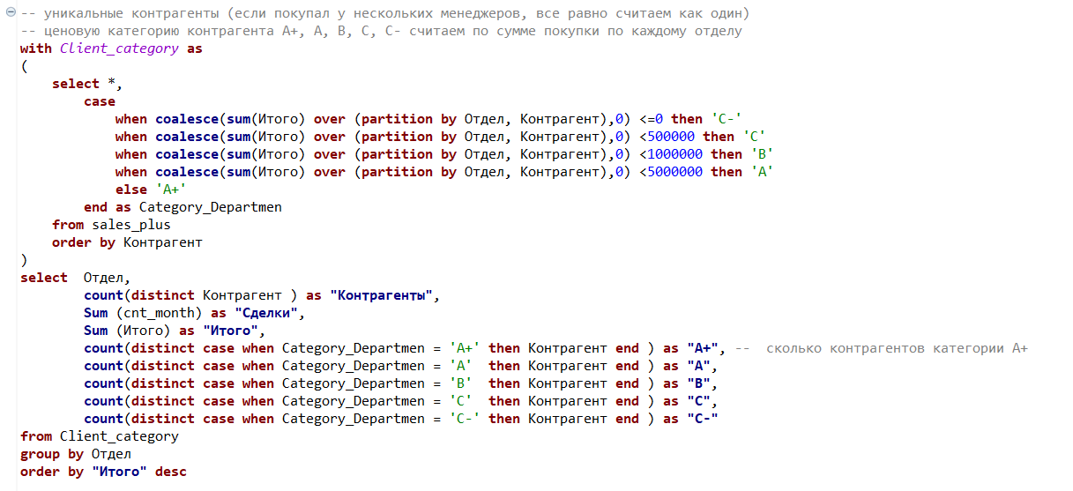
01 Отчет по отделам
(количество клиентов и сумма)

Slide 9
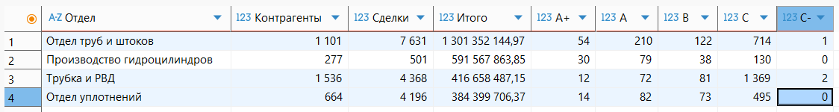
01 Отчет по отделам
(количество клиентов и сумма)
Результат
Категории клиентов
Количество и сумма

Slide 10
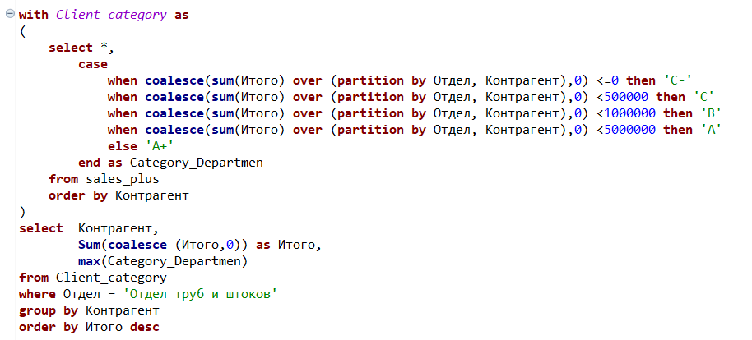
01 Отчет по отделам: списки по отделам

Slide 11
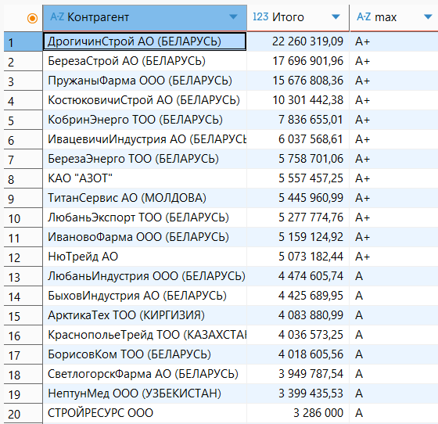

01 Отчет по отделам: таблицы
Результаты в формате csv
https://github.com/Tolstyakoff/Practice_25

Slide 12
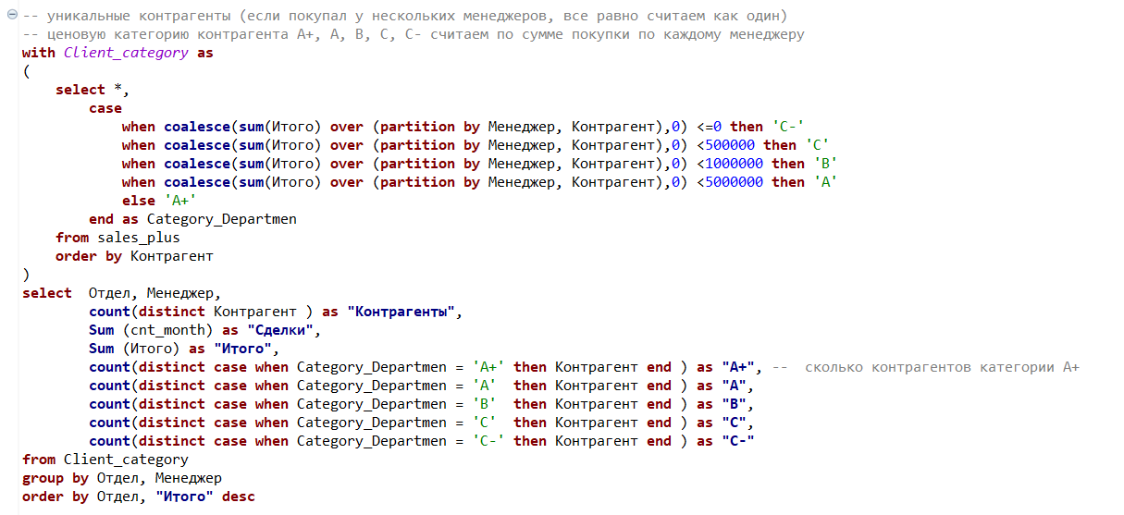
02 количество продаж по каждому менеджеру

Slide 13
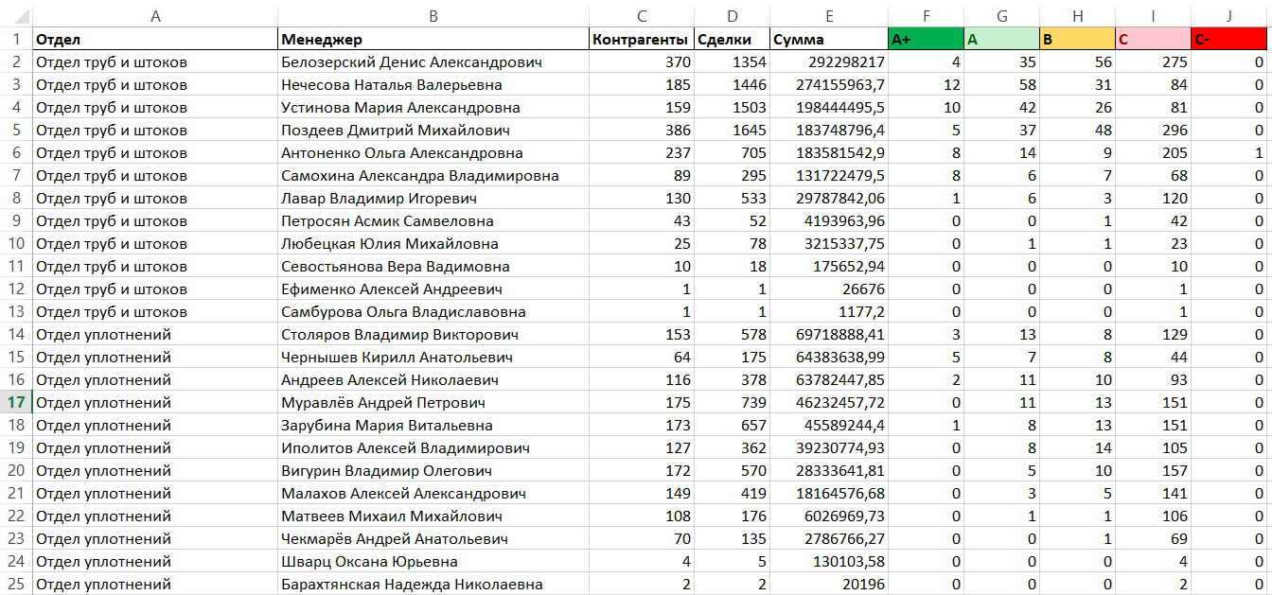
02 количество продаж по каждому менеджеру

Slide 14
02 количество продаж по каждому менеджеру
Реализовано с помощью сводной диаграммы Excel
в перспективе перенести в
Metabase
Категории клиентов

Slide 15
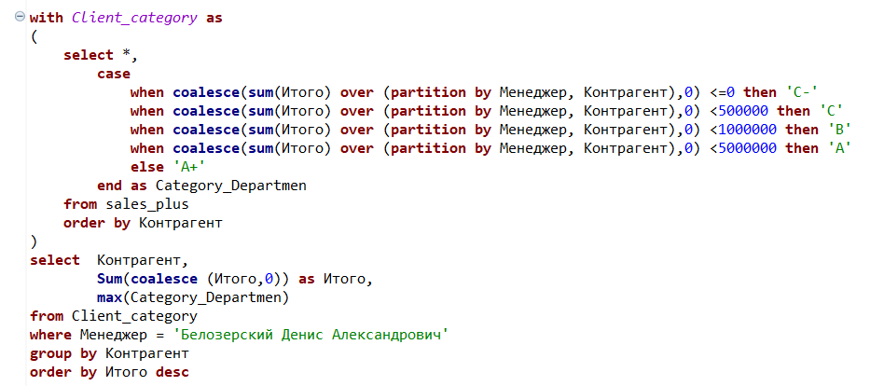
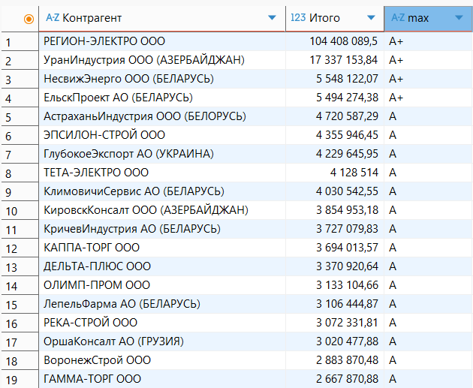
03 по менеджерам
(количество клиентов и сумма)
Список контрагентов для менеджера

Slide 16
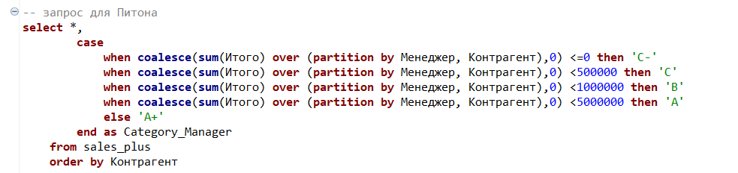
03 по менеджерам
(количество клиентов и сумма)
Для формирования файлов со списками контрагентов по каждому менеджеру воспользуемся Phyton
1. SQL запрос для формирования CSV файла для загрузки в Phyton (с категориями клиентов суммарно по каждому менеджеру)

Slide 17


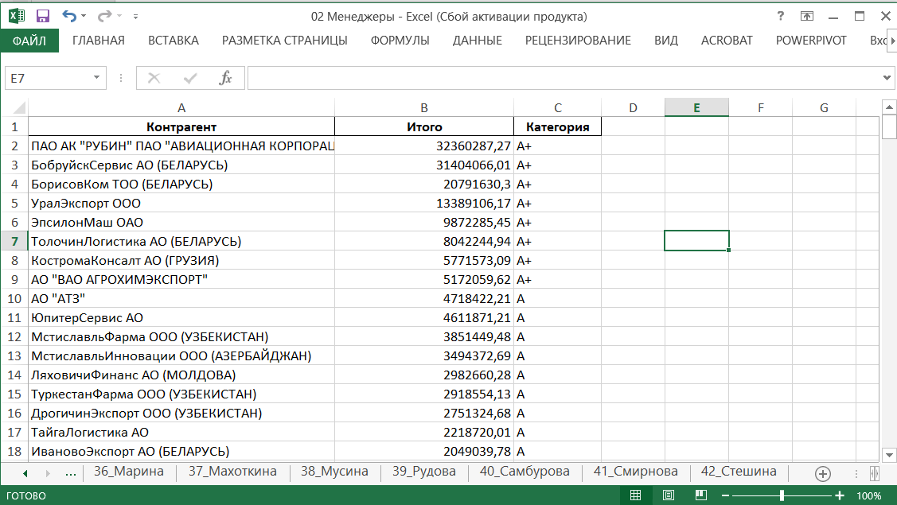
03 по менеджерам
(количество клиентов и сумма)
2. В цикле для каждого менеджера создается свой запрос, различается только оператором Where -> результат запроса выгружается в отдельный файл с ФИО менеджера / единый файл Excel по листам
https://colab.research.google.com/drive/1CuB3sHqaRaXzxlNXFXm334VfEb_60qWy
Результат:
создано 42 файла / листа

Slide 18
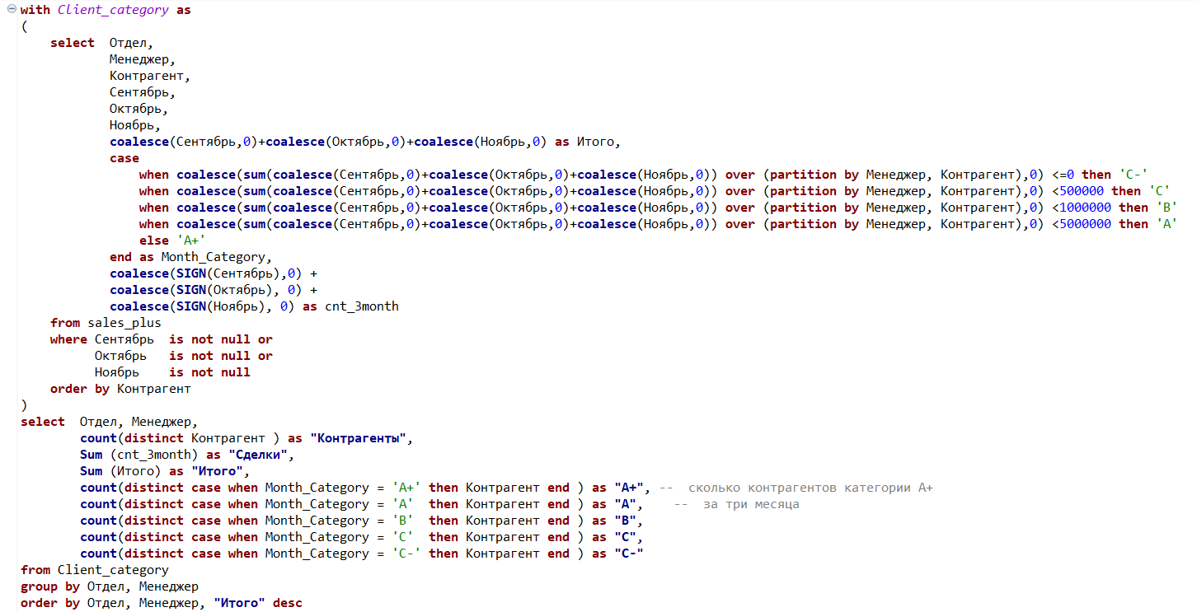
04 количество клиентов в работе у каждого менеджера
Текущие клиенты за последние три месяца
(количество контрагентов, сумма, количество сделок, клиенты по категориям

Slide 19
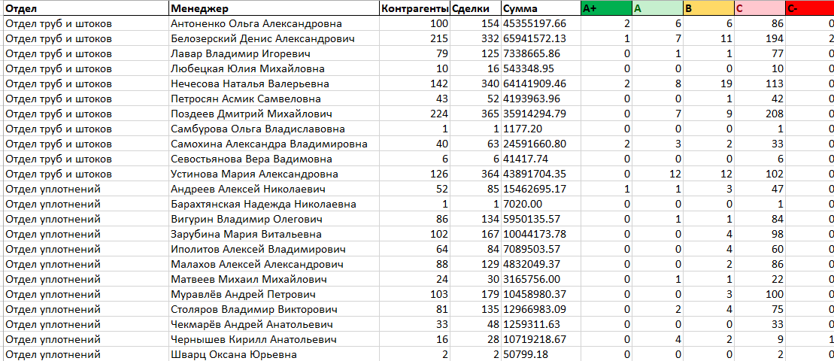
04 количество клиентов в работе у каждого менеджера
Результат

Slide 20
04 количество клиентов в работе у каждого менеджера
Текущие клиенты за последние три месяца
Реализовано с помощью сводной диаграммы Excel
в перспективе перенести в
Metabase

Slide 21

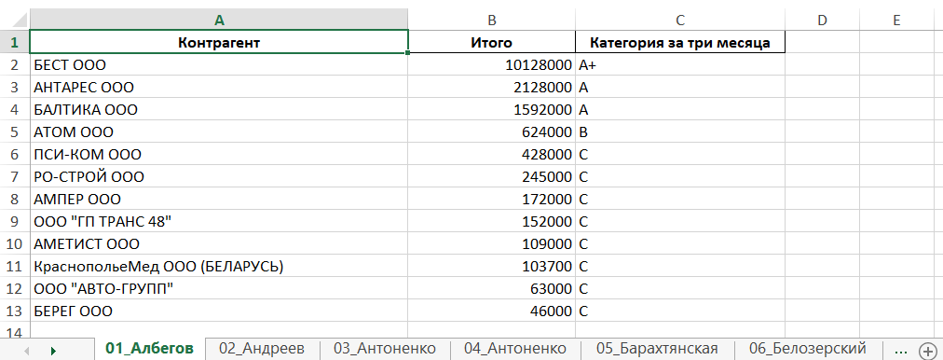
04 количество клиентов в работе у каждого менеджера
Для формирования файлов со списками контрагентов по каждому менеджеру воспользуемся Phyton
по аналогии с задачей 2
https://colab.research.google.com/drive/1PBb-vZB5xXkh4hghZEr5SdQLnLmaE-TF
В цикле для каждого менеджера создается свой запрос, различается только оператором Where -> результат запроса выгружается в отдельный файл с ФИО менеджера / единый файл Excel по листам

Slide 22
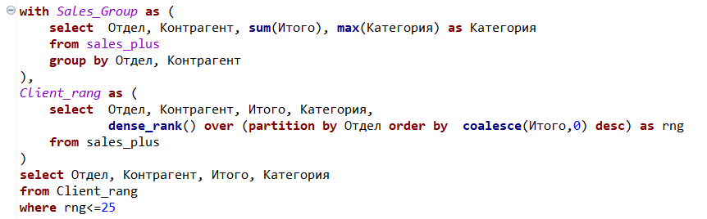
05 топ-25 контрагентов в работе
(по менеджеру и подразделению)
Топ 25 по отделам (вывод одной таблицей)
Группировка контрагентов по отделам
Ранжирование
Вывод всех с рангом 25 и выше

Slide 23
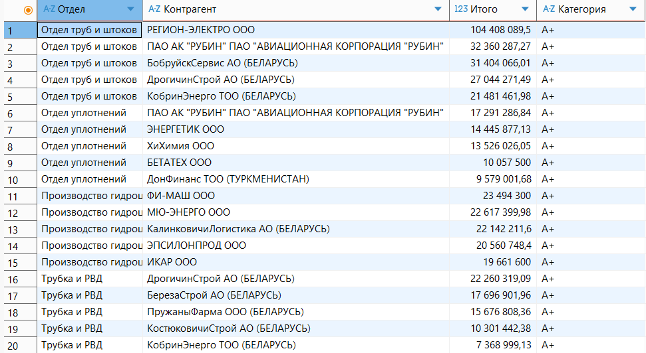
05 топ-25 контрагентов в работе
(по менеджеру и подразделению)
Результат (на примере ТОП5)

Slide 24
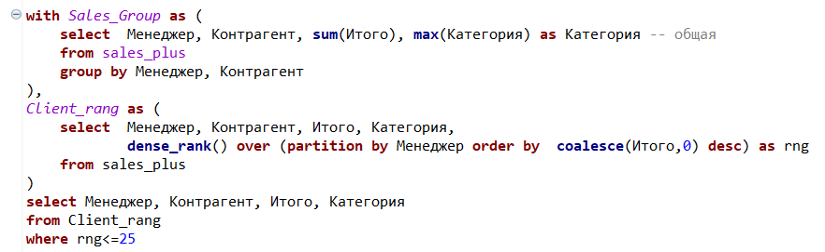
05 топ-25 контрагентов в работе
(по менеджеру и подразделению)
Топ 25 по менеджерам (вывод одной таблицей)
Группировка контрагентов по менеджерам
Ранжирование
Вывод всех с рангом 25 и выше

Slide 25
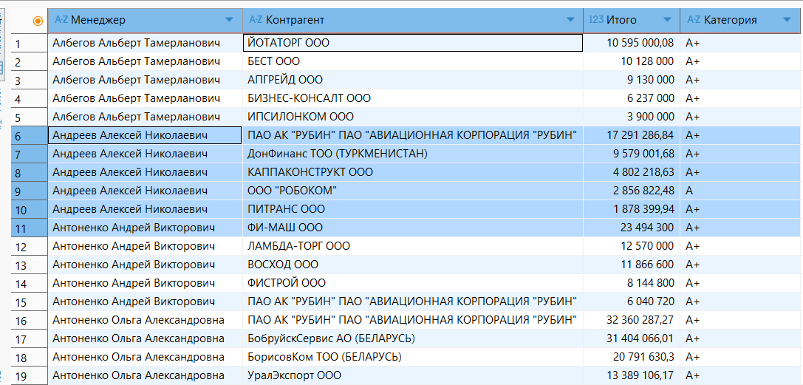
05 топ-25 контрагентов в работе
(по менеджеру и подразделению)
Результат (на примере ТОП5)

Slide 26
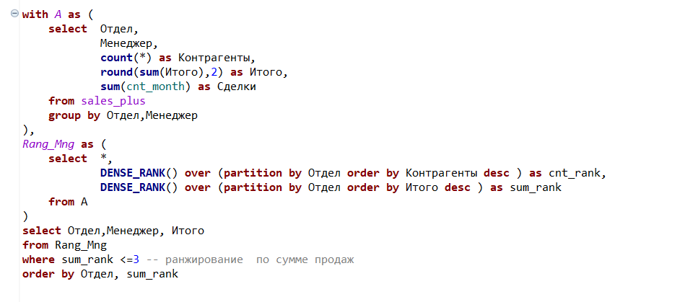
06 топ-3 менеджера по подразделению
по сумме продаж

Slide 27
06 топ-3 менеджера по подразделению

Slide 28
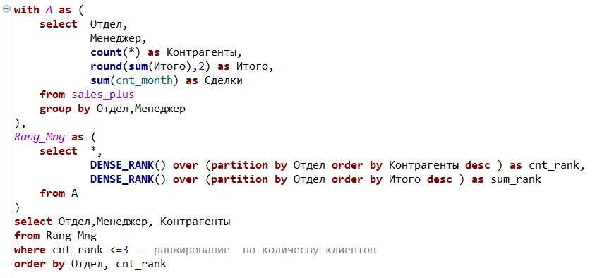
06 топ-3 менеджера по подразделению
по количеству продаж

Slide 29
06 топ-3 менеджера по подразделению

Slide 30
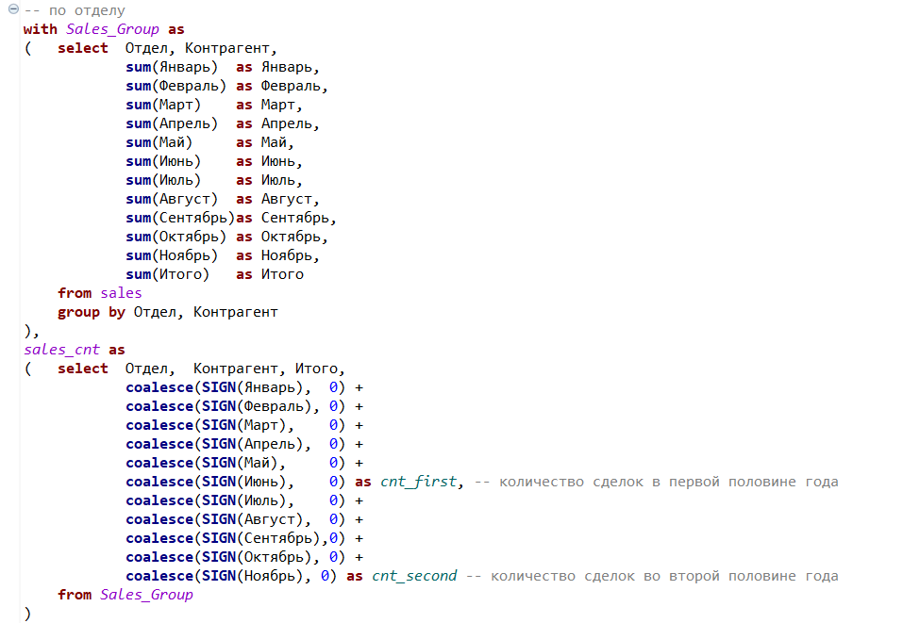
07 потерянные клиенты
по отделам кто покупал в первые 6 месяцев, а потом нет
1. Подготовка данных

Slide 31
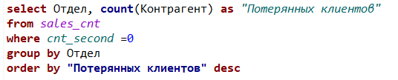
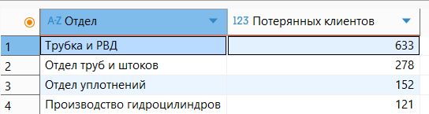

07 потерянные клиенты
сводная таблица по отделам:
для списков потерянных клиентов по отделам воспользуемся кодом на Phyton по аналогии с отчетом №3, №4
https://colab.research.google.com/drive/1lMQbqkshmTA4r5-4CU6yqwHFvve-HUmi

Slide 32
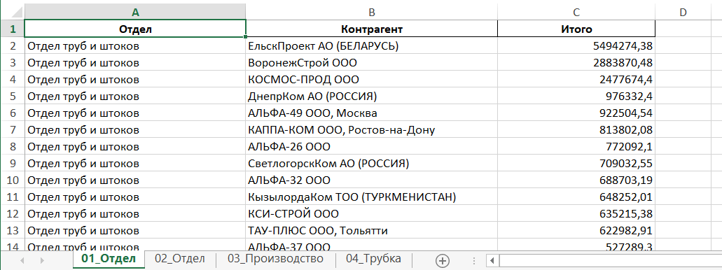
07 потерянные клиенты
Результат

Slide 33
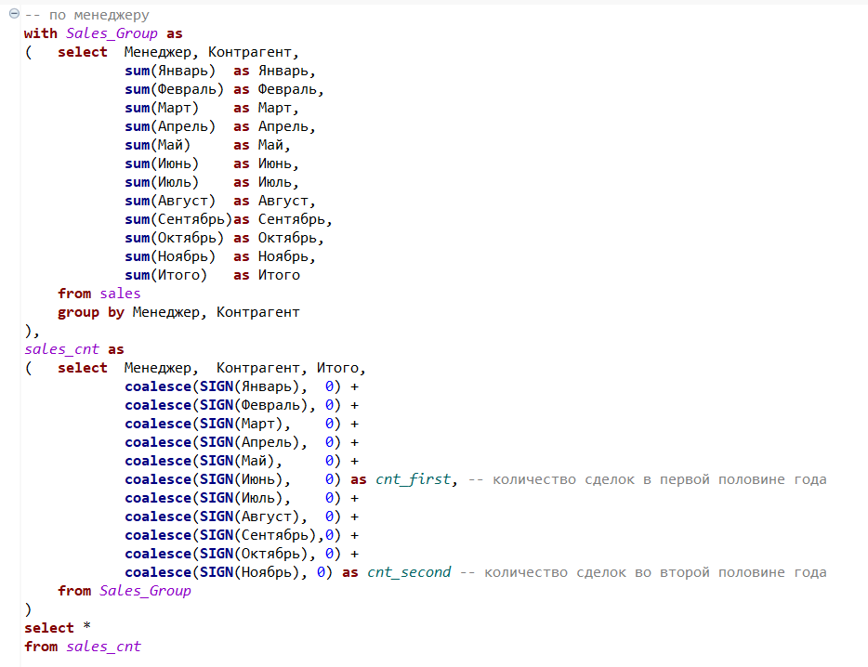
07 потерянные клиенты
по менеджерам кто покупал в первые 6 месяцев, а потом нет
1. Подготовка данных

Slide 34

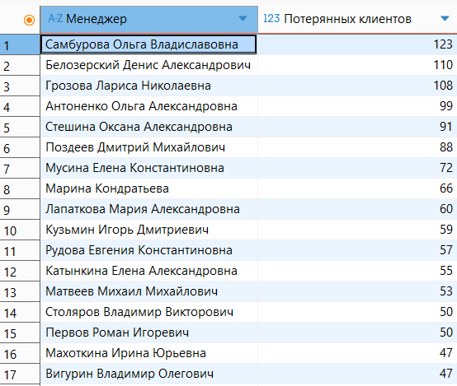
07 потерянные клиенты
сводная таблица по отделам:

Slide 35
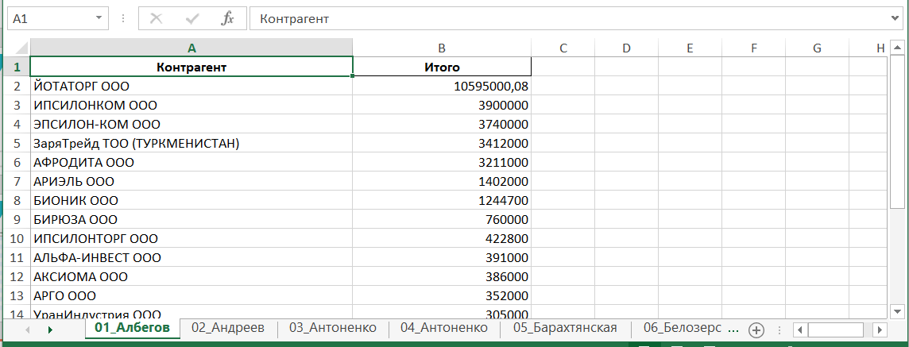
07 потерянные клиенты
Результат

Slide 36
СПАСИБО ЗА ВНИМАНИЕ
Выгрузки на GitHub
https://github.com/Tolstyakoff/Practice_25
Google Colab
https://colab.research.google.com/drive/1CuB3sHqaRaXzxlNXFXm334VfEb_60qWy
https://colab.research.google.com/drive/1PBb-vZB5xXkh4hghZEr5SdQLnLmaE-TF
https://colab.research.google.com/drive/1lMQbqkshmTA4r5-4CU6yqwHFvve-HUmi
Выполнил:
студент группы: М1-М25
Толстяков Роман Рашидович

